Slide 1
글로벌 메타버스
와이그램 리플렛 B안
영문/베트남어/태국어/일문

Slide 2



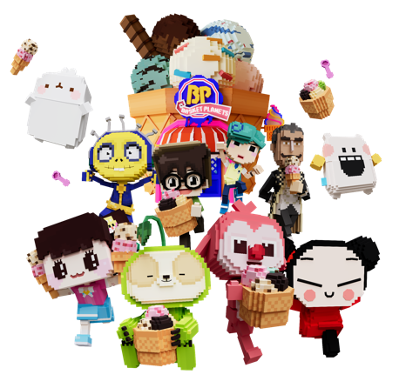



ILK 생태계에 참여해보세요!
웹3 · 캐릭터 · 메타버스 팬덤 시장에
다음과 같은 참여자들과 함께 합니다.
와이그램은 웹3 기반의
메타 캐릭터 밸류 체인 생태계를 만듭니다.
캐릭터 IP의 복셀 형태 부캐를 만들어
메타버스에서 활동하게 하고 수익을 창출하게 돕습니다.
ILK(I Love Karacter)는 부캐를 활용해
메타버스 게임·경험, 메타 애니메이션, M2O솔루션 등
다양한 콘텐츠를 제작하고 마케팅 도구로 활용하는
메타 캐릭터 팬덤 비즈니스입니다.
참여 브랜드
Web3 Meta Character Fandom Business
Metaverse XP · Game l Animation l Marketing
크리에이터
투자자
NFT 홀더
게임 유저
IP 홀더
커뮤니티 참여자
최고의 크리에이티브를 향하여!
▼
ILK와 함께 웹3 메타버스 마케팅으로
글로벌 팬덤을 강화하고 싶다면
무엇이든 문의하세요!
ILK 생태계를 함께 하고 싶은
캐릭터 IP를 보유하고 있다면
캐릭터 IP를 등록하세요!

Slide 3

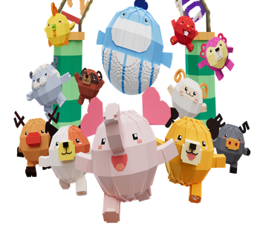
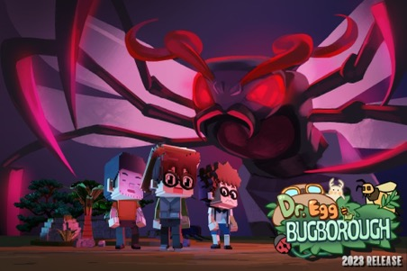


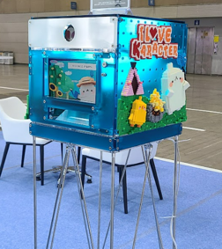
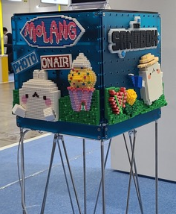
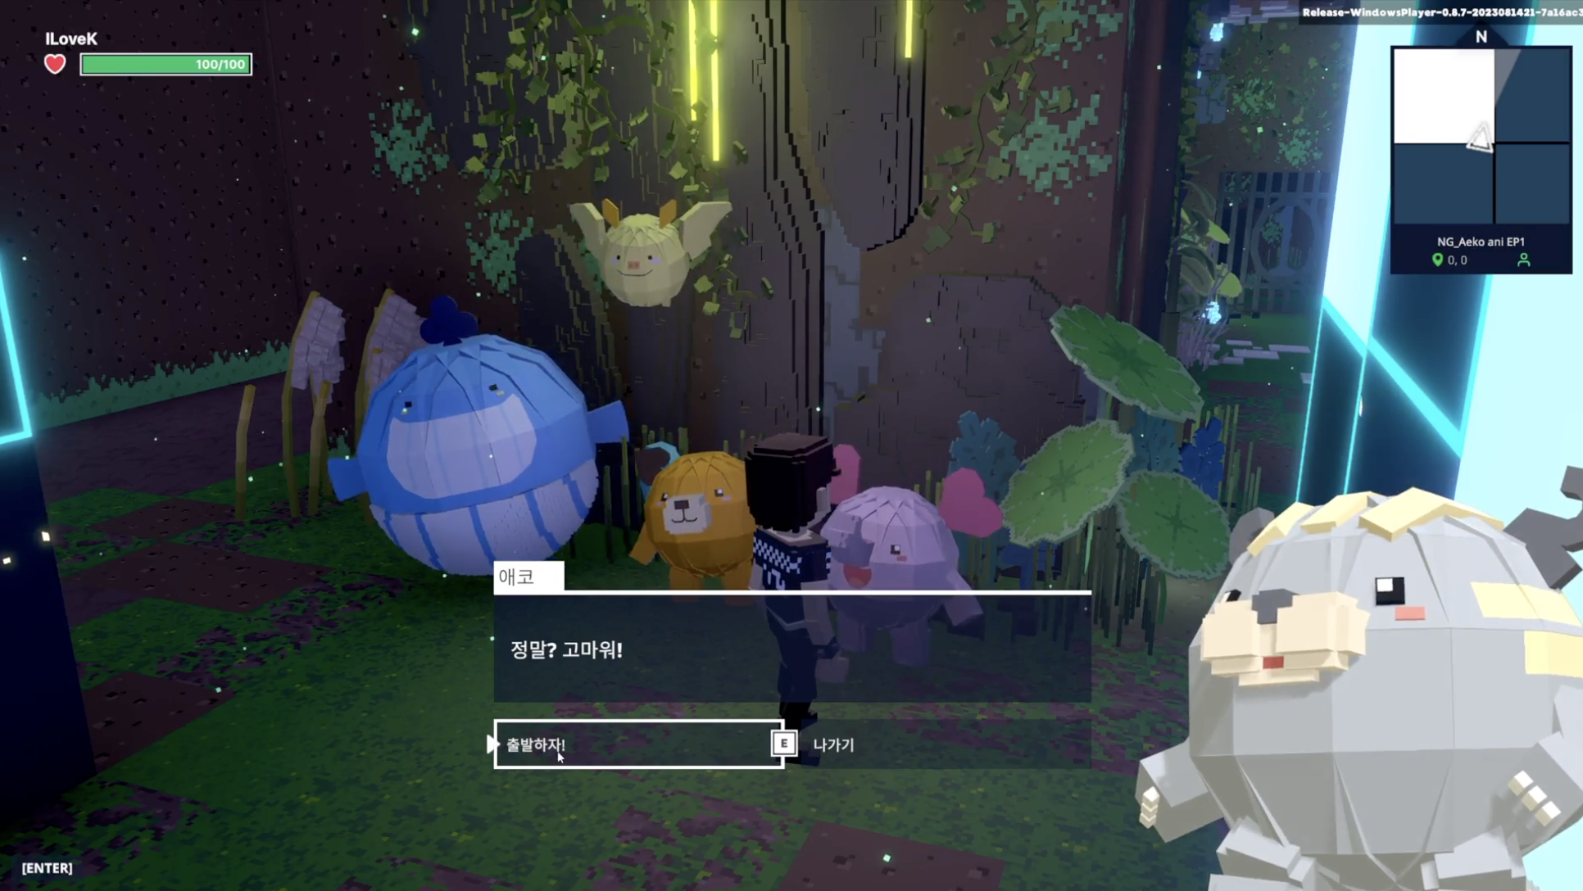
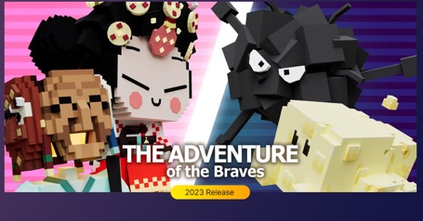
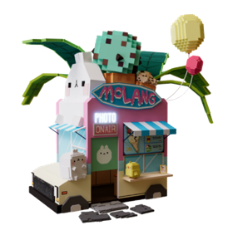

META
XP
META
Animation
Marketing
solution
캐릭터와 브랜드 세계관을 연결한
The Sandbox 경험
AI 캐릭터를 활용한 게임 중계 방식의 유저참여형 애니메이션
메타버스와 연동된 오프라인 마케팅 솔루션
2024 EBS 방영 예정
2023 12 연남동 갤러리 몰랑과 협업

